Slide 1
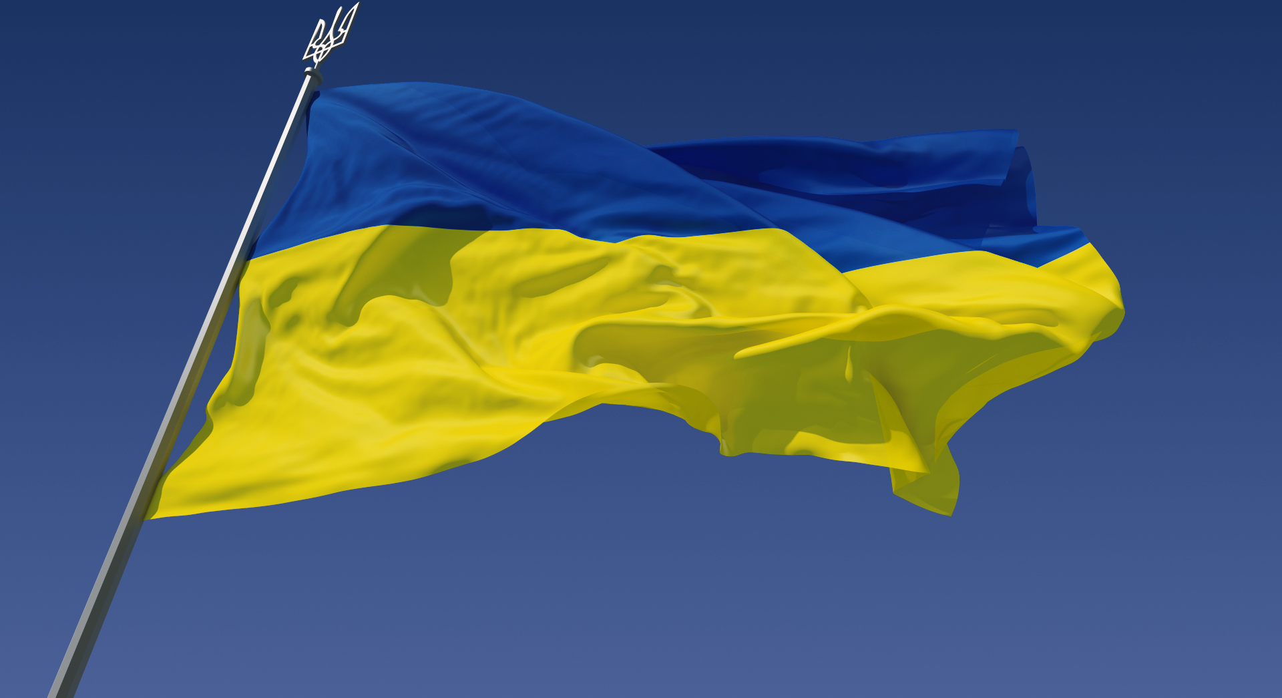
Ukrajina

Slide 2
Ako by sme mohli pomôcť?
Dalo by sa zorganizovať zbierku pre rodiny ktoré to potrebujú, a to v peňaznej alebo v materiálnej forme (napr. šaty)

Slide 3
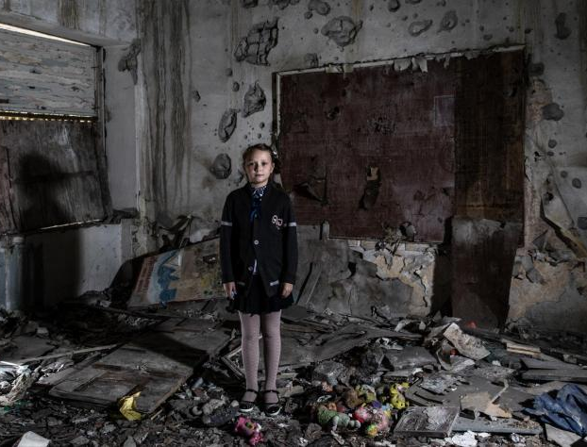
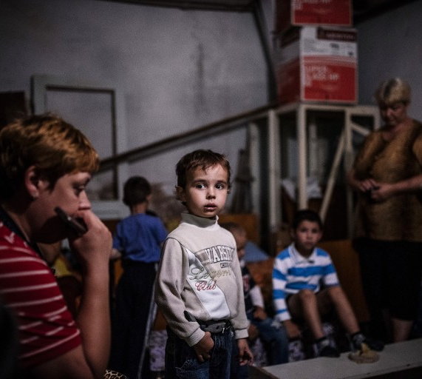
Najvážnejšie psychologické efekty na deti
Deti sú prinútené oveľa skôr sa vzdať svojho detstva
Vyrastajú v stresových podmienkách, ktoré v nich vyvolávajú úzkosť a depresiu
Deti vyrastajú v neúplných rodinách a tieto negatívne vplyvy zanechávajú nenávratné škody na ich životoch

Slide 4
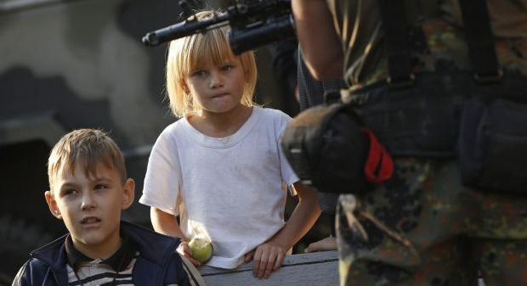
Vznik konfliktu
Konflikt vznikol v roku 2014 keď si ruská strana nárokovala územie Krymského polostrova
Konflikt vyvolaný na Kryme, si vyžiadal okolo 3000 životov v ukrajinskej armáde a 12 tisíc zranených, kde prišlo o život viac civilných obyvateľov ako vojakov
Od roku 2014 sa už 2x zmierili obe konfliktné strany ale predsa sa im nepodarilo vyriešiť tento problém humanným spôsobom

Slide 5
Ďakujeme za pozornosť!
Eszter Micskiová, Laura Mezeiová, Dávid Varga

